Slide 1
När tillgänglighet inte längre är fritt valt arbete
Susanna Laurin
susanna.laurin@funka.com

Slide 2
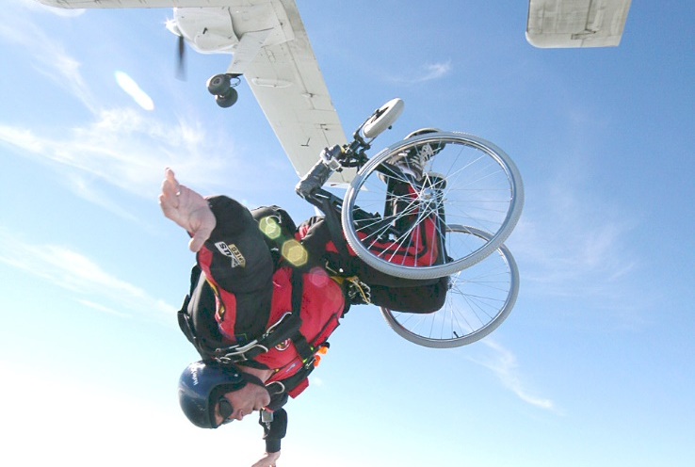
Funka
Startades av funktionshinderrörelsen
Privatägt bolag 2000
Oslo 2010
Madrid 2013

Slide 3
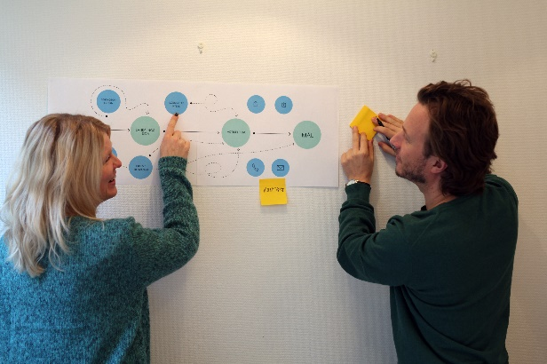
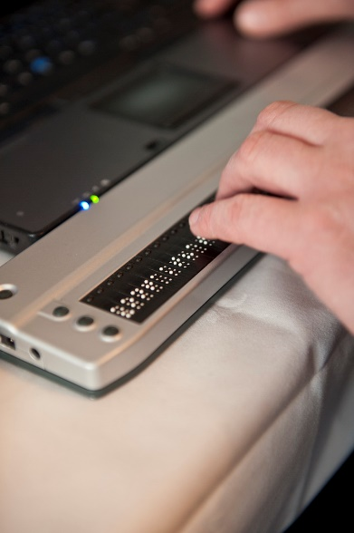
Vad vi gör
Konsultverksamhet
Utveckling
Analys, stöd och test
Utbildning
Forskning och innovation
Samarbetsprojekt
Förtroendeuppdrag
Standardisering

Slide 4
Vad betyder allt det här?

Slide 5
Det händer just nu
Vissa går från rekommendation till lag
Andra går från nationell till europeisk lag
Alla får samma regler

Slide 6
Det er typisk norsk å være god

Slide 7
Ökad efterfrågan
Hur långt är ett snöre
Certifiering
Automatisering
Konsolidering
Expansion

Slide 8
På lite mer praktisk nivå

Slide 9
Alla pratar om kontroll
Lagens syfte
Att mäta … symptom?
Fokus på att fixa problemen
I stället för att oroa sig

Slide 10
WADex
Stöd och råd
Mätmetoden (Funka)
Mobilt (W3C)
Statusmall (EDF)

Slide 11
Hur hanterar du bäst de nya kraven?
Börja tidigt
Nuläge och planering
Få med upphandling
Krav – kontroll – avtal
Utbildning
Granskning

Slide 12
Automatiskt eller manuellt?
Godkänt: 50%
Problem: 3 framgångskriterier
Stöd för beslut
Tolka och testa

Slide 13
Tillgänglighet är inte magi

Slide 14
Lär av de som lyckas
Förankra i ledningen
Träffa användare och testa hjälpmedel
Dokumentera rutiner
En naturlig del av verksamheten
Ta hjälp när det behövs

Slide 15
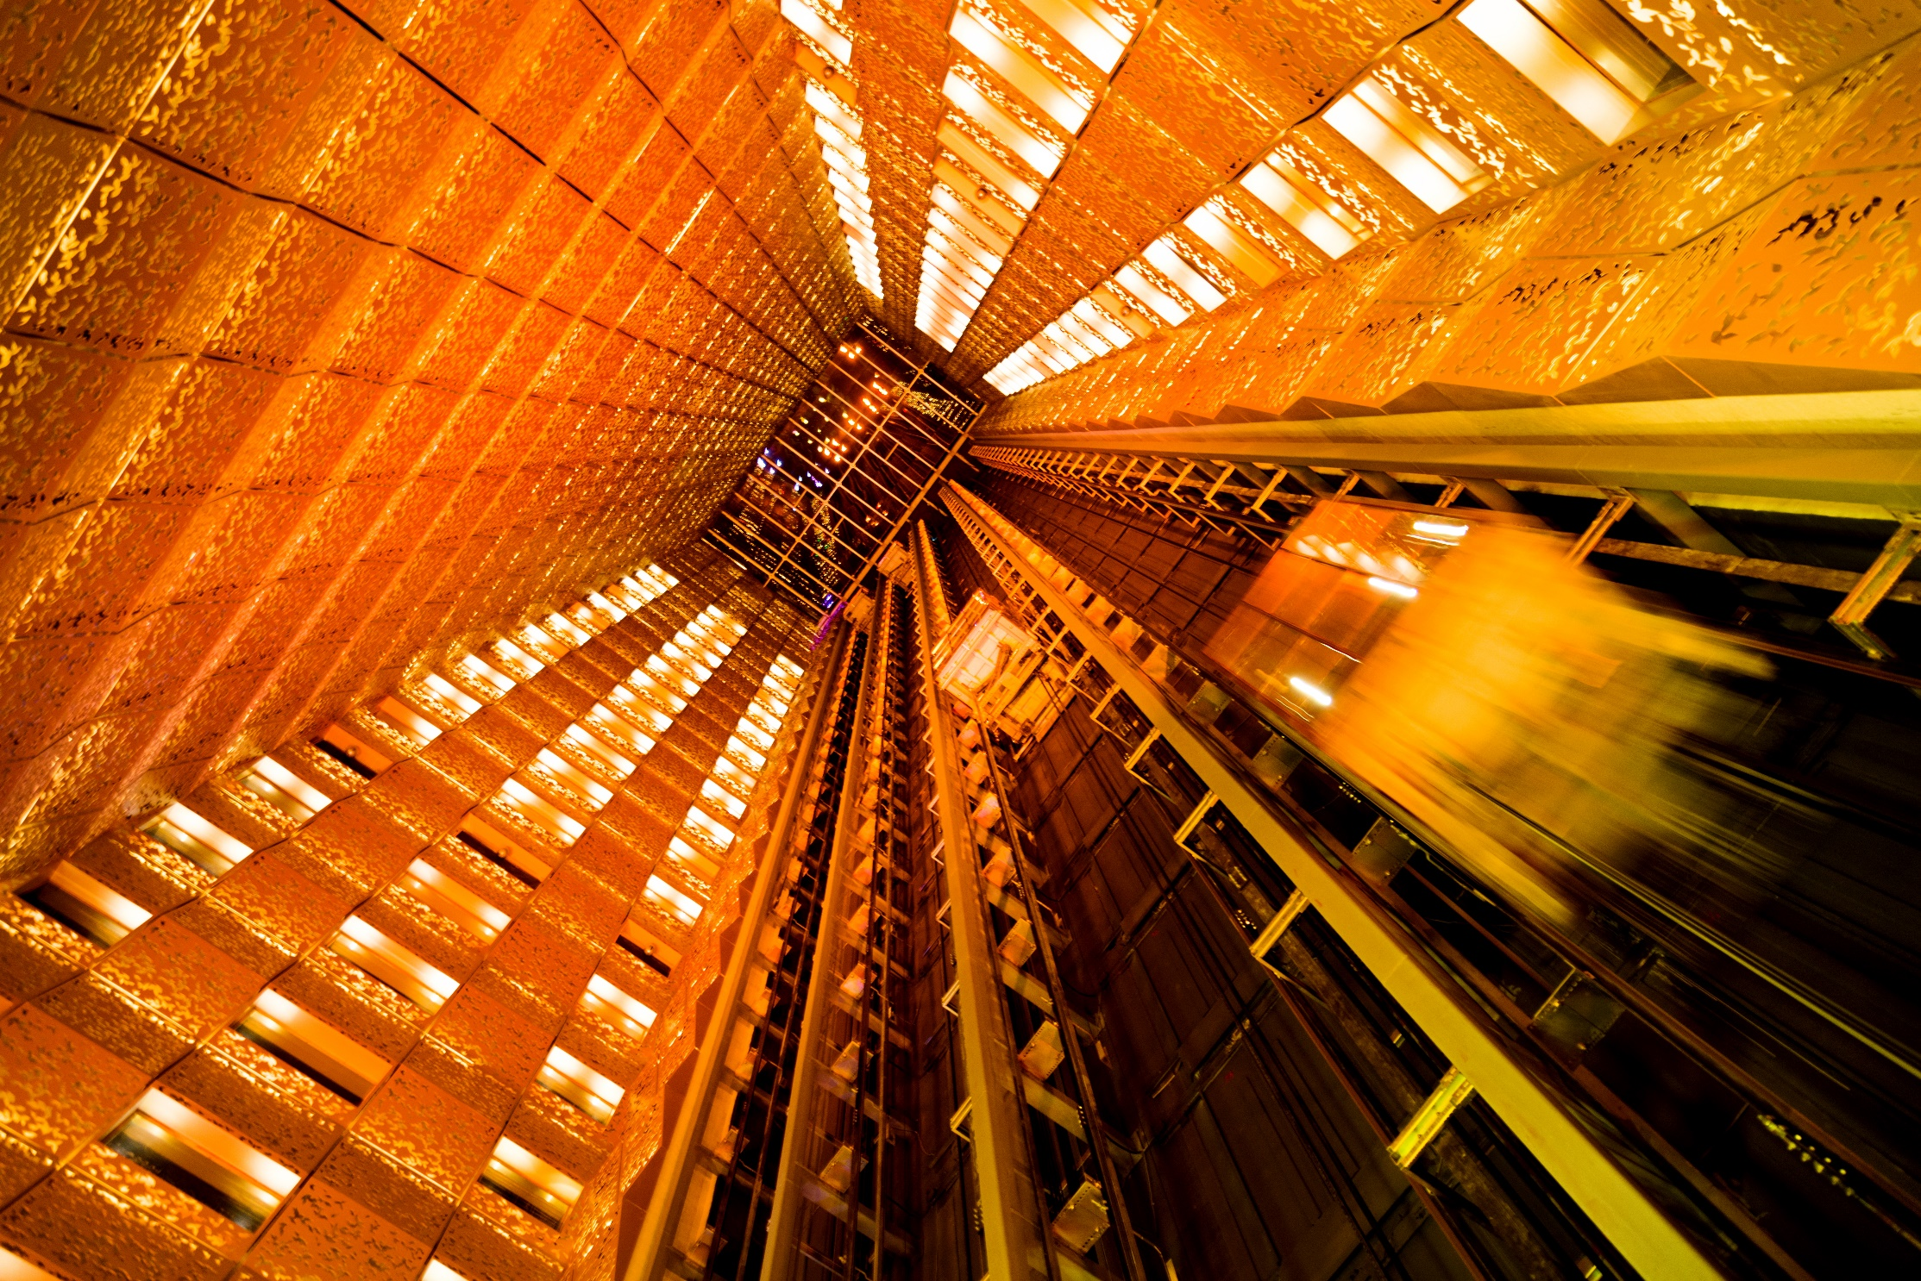
Internt perspektiv!

Slide 16
Förblindas inte av rädsla
Lagen är medlet, inte målet
WCAG är bara en liten del
De som lyckas gör mycket mer

Slide 17
Så vad händer nu?
Upphandlare ställer krav
>> Leverantörer uppfyller krav
Webbplatsägare kontrolleras
Resultaten blir offentliga
Användare klagar
>> Webbplatsägare uppfyller krav
Tekniken driver på
>> Världen bllir bättre …?

Slide 18
Vi måste ta vårt ansvar - allihop

Slide 19
Det finns inga normalanvändare

